Slide 1
САПЕР
Воронова Лиза

Slide 2
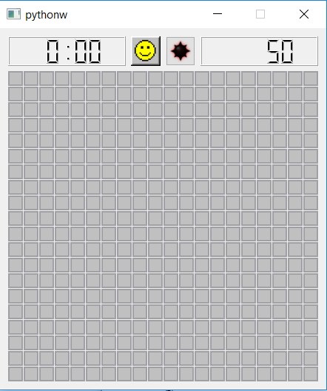
Идея
Повторить старую, но очень полюбившуюся мне игру – Сапер. Его интерфейс не отвлекает, да и правила не сложные.
Задача проекта – приятное времяпровождение за не очень полезным, но довольно расслабляющим делом.

Slide 3
Структура
В Сапере использовались два класса – для окна(MainWindow) и для каждой позиции поля (Pos).
Мне пригодились следующие библиотеки – random и time, для расположения бомб и таймера.
Из самого Qt были импортированы PyQt5.QtGui, PyQt5.QtWidgets и PyQt5.QtCore, а из них уже все, что бы долго не мучиться. А там уж, как пошло, так и пошло. Но больше всего мне запомнились QTimer и QPixmap, потому что над таймером пришлось много работать, а из-за неправильного написания второго не работала программа.

Slide 4
Выводы
Я успела сделать меньше, чем хотелось изначально, и работать всё стало только в последний день. Но оно работает! Это было долго и трудно, зато в итоге получилось неплохо, хоть и не со всем функционалом, что планировалось.
Изменить или добавить можно:
Движение смайлика;
Оповещение о проигрыше/выигрыше;
Рекорды;
Изменение параметров (размеры поля и количество мин).

